Slide 1
Thema 4 Seksualiteit & relaties
Seksueel overdraagbare aandoeningen → soa’s

Slide 2
Wat is een soa?
Een soa is een geslachtsziekte
Wordt overgedragen door seksuele handelingen
Overdracht door intensief contact slijmvliezen of bloed
Mond, geslachtsorganen of anus
Ziekteverwekker kan buiten het lichaam niet overleven
Handdruk of zoen kan geen soa opleveren

Slide 3
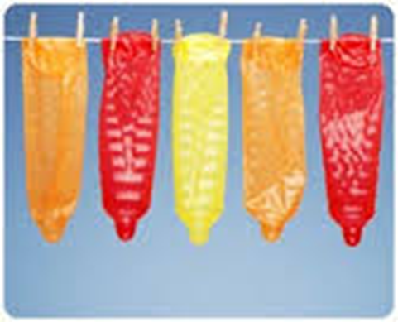
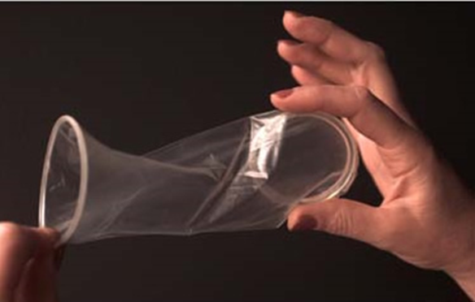
Bescherming tegen soa’s
Condoom vormt als enig middel bescherming tegen soa’s bij geslachtsgemeenschap (niet alle)

Slide 4
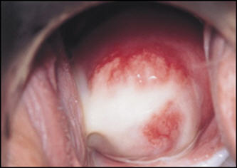
SOA Top 10 – nr. 1 Chlamydia
Ziekteverwekker: bacterie
Symptomen vrouw: meer afscheiding dan normaal, pijn, bloedverlies
Symptomen man: pijn bij plassen, afscheiding uit urinebuis
Of helemaal geen symptomen
Gevolgen: ontstekingen en verminderde vruchtbaarheid

Slide 5
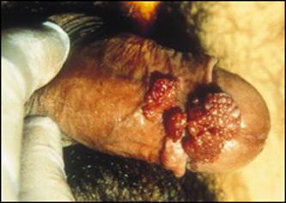
Nr. 2 Genitale wratten
Ziekteverwekker: virus
Onschuldig maar lastig
Wratten aan geslachtsorgaan en/of anus
Moeilijk te behandelen
Je kunt besmet zijn zonder wratten
Je geeft het dan toch door

Slide 6
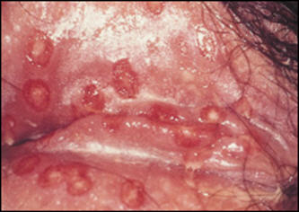
Nr. 3 Herpes genitalis
Ziekteverwekker: virus
Zelfde soort als koortslip
Jeuk, branderig of pijnlijk
Virus raak je nooit kwijt
Je geeft het altijd door
Kan ook via vingers of handdoek

Slide 7
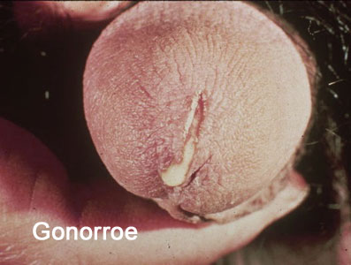
Nr. 4 Gonorroe - Druiper
Ziekteverwekker: bacterie
Groeit in geslachtsorganen
Kan ook naar neus en ogen
Pijn, irritatie, jeuk bij plassen
Kan leiden tot ontstekingen
Behandeling met antibiotica

Slide 8
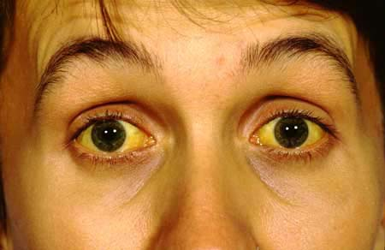
Ziekteverwekker: virus
Nestelt zich via bloed in lever
Meestal geen klachten
Vermoeidheid – lusteloosheid
Gaat vanzelf over (rust)
Er bestaat vaccinatie tegen
Kans op beschadiging van lever
Geelzucht mogelijk
Nr. 5 Hepatitis B

Slide 9
Rest van de Soa top 10 – 6 t/m 10
6. Tricho-monas
Parasiet
7. Syfilis
Bacterie
8. HIV – Aids
Virus
9. Gardne-rella
Bacterie
10. Schaam-luis
Insect

Slide 10
HIV – Aids
Besmetting alleen door voorvocht, vaginaal vocht, bloed of sperma
Niet door niezen, hoesten, zoenen of bijvoorbeeld elkaars vork gebruiken
Wel door gebruikte injectienaalden
HIV nestelt zich in witte bloedcellen
Ondermijnt het afweersysteem
Je kunt doodgaan aan elke langskomende ziekte

Slide 11
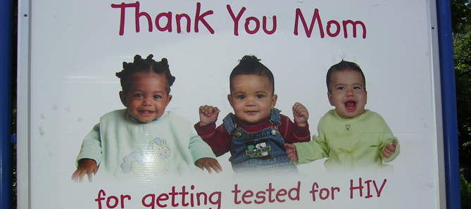
HIV en zwangerschap
Virus komt meestal niet door de placenta heen
Besmetting treedt meestal op bij bevalling
Kan grotendeels voorkomen worden als het bekend is

